Slide 1
Spring Boot
05. JDBC

Slide 2
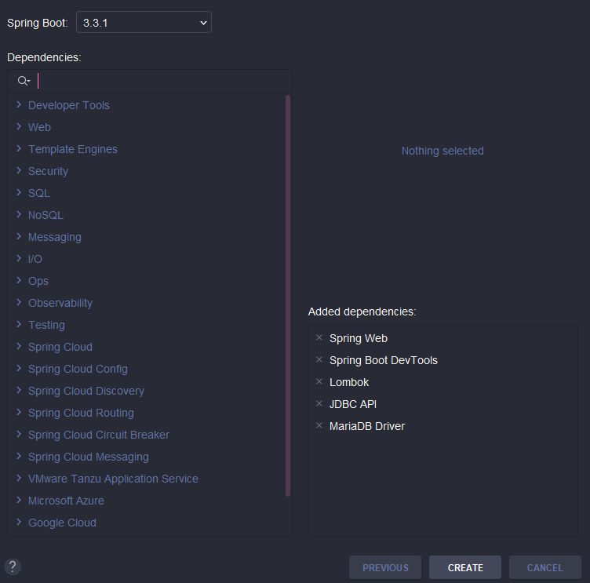
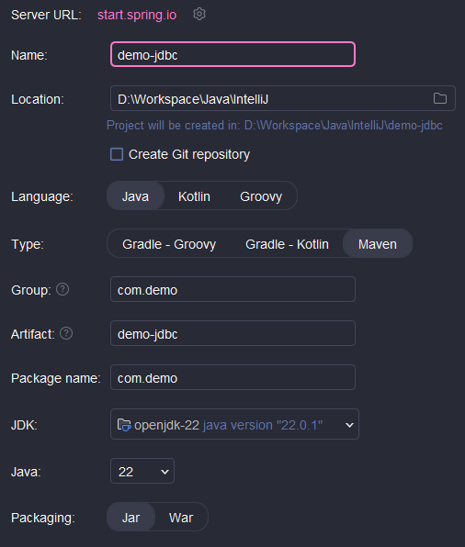
New project
Tạo mới project:

Slide 3
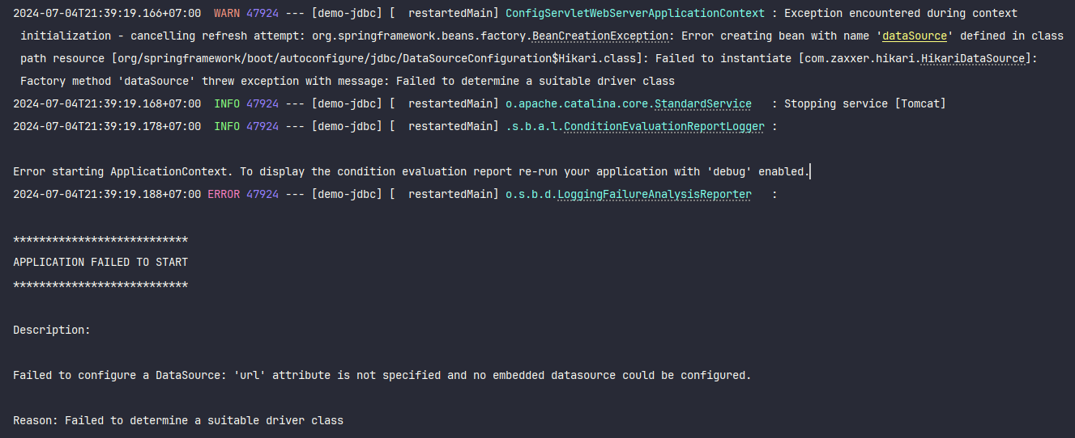
Start project
Sau khi new project thì ta thử start.
Lỗi console, không thể start, why???

Slide 4
Start project
Lý do là bởi vì Spring Boot không tìm thấy cấu hình cần thiết cho DataSource để connect.
Để config thì data sẽ thêm cấu hình vào file application.properties:
spring.datasource.url=jdbc:mariadb:${db.server.name}:${db.server.port}/${db.name}
spring.datasource.username=
spring.datasource.password=
Tùy vào DB mà cấu hình sẽ khác nhau.

Slide 5
Start project
Lý do là bởi vì Spring Boot không tìm thấy cấu hình cần thiết cho DataSource để connect.
Để config thì data sẽ thêm cấu hình vào file application.properties:
spring.datasource.url=jdbc:mariadb://localhost:3306/demo_jdbc
spring.datasource.username=root
spring.datasource.password=root

Slide 6
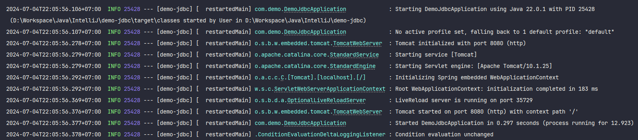
Start project
Sau khi thêm thông tin cấu hình, start lại thử
Đã okie

Slide 7
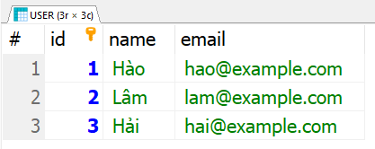
Start project
VD ta có table như sau:

Slide 8
JdbcTemplate
Để query data với JDBC ta sử dụng JdbcTemplate
JdbcTemplate là một class trong Spring Framework cung cấp một cách thuận tiện và hiệu quả để truy cập và thao tác với cơ sở dữ liệu sử dụng JDBC.
JdbcTemplate giúp đơn giản hóa việc tương tác với cơ sở dữ liệu bằng cách loại bỏ nhiều mã liên quan đến việc quản lý kết nối, xử lý ngoại lệ và thực thi các câu lệnh SQL.

Slide 9
JdbcTemplate
Đơn giản hơn ở chỗ, nếu so với JDBC:
Cần viết nhiều code trước và sau thực hiện query (tạo connection, statement, đóng resultset, đóng connection…)
Cần phải xử lý transaction
…
Với JdbcTemplate ta không cần quan tâm tới những vấn đề đó nữa

Slide 10
JdbcTemplate
JdbcTemplate:
Quản lý kết nối tự động: JdbcTemplate tự động quản lý việc mở và đóng kết nối, giúp bạn tránh các vấn đề về rò rỉ kết nối.
Xử lý ngoại lệ: JdbcTemplate tự động xử lý các ngoại lệ SQL và chuyển đổi chúng thành các ngoại lệ của Spring (DataAccessException), giúp mã của bạn dễ đọc và duy trì hơn.
Đơn giản hóa mã SQL: JdbcTemplate cung cấp nhiều phương thức tiện ích để thực thi các câu lệnh SQL như query, update, execute và nhiều phương thức khác.
Mapping kết quả: JdbcTemplate cho phép bạn dễ dàng ánh xạ kết quả từ các câu lệnh SQL sang các đối tượng Java thông qua các giao diện RowMapper, ResultSetExtractor và RowCallbackHandler.

Slide 11
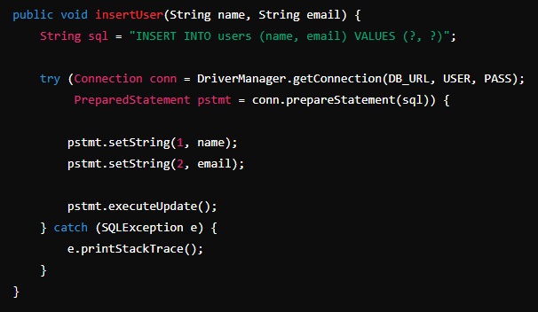
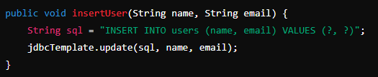
Example

Slide 12
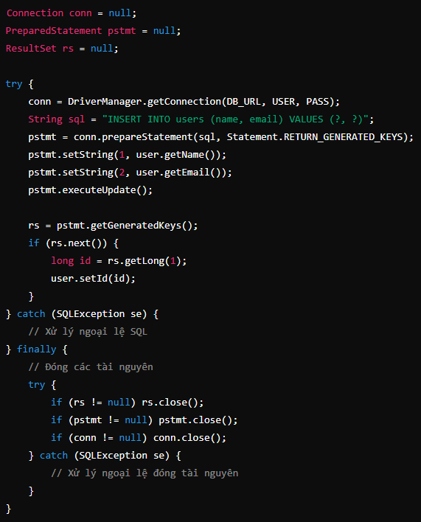
Example

Slide 13
Exercise
Tạo file:
src/main/resources/schema.sql (Tạo table)
src/main/resources/data.sql (Tạo data)
Cách cấu hình để khi start app sẽ tự động tạo table + data

